Slide 1
Интерактивная игра
Кубики

Slide 2
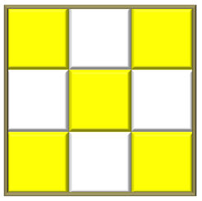
Собери такую же картинку
Дальше

Slide 3
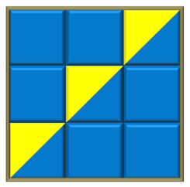
Собери такую же картинку
Дальше

Slide 4
Собери такую же картинку
Дальше

Slide 5
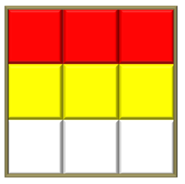
Собери такую же картинку
Дальше

Slide 6
Собери такую же картинку
Выход

